Slide 1
磁磚業的 AI 智能客服革命
一套 LINE 機器人，讓庫存查詢、保留下單、物流追蹤全部自動化
📦 庫存查詢
📋 保留下單
🚚 物流追蹤
LINE Bot
由 BT Antigravity 技術提供支援

Slide 2
每天，您的業務在做這些事⋯⋯
📞
📝
🚚
電話查庫存
手工填保留
追不到貨
客戶打來問有沒有 RC612110，你翻試算表翻10分鐘才回覆。
LINE 傳品號、電話確認、Excel 記錄，一單來回3次以上。
客戶問貨到哪了？打電話給師傅，師傅說快到了，等了兩小時。
這些都是可以被自動化取代的重複勞動

Slide 3
輸入一行字，一切自動處理
不需要新 App · 不需要培訓 · LINE 上直接用
📦
📋
🚚
秒查庫存
一鍵下保留
即時追蹤配送
品號 → 即時庫存
自動填入、自動審核
查司機位置、撥打電話

Slide 4
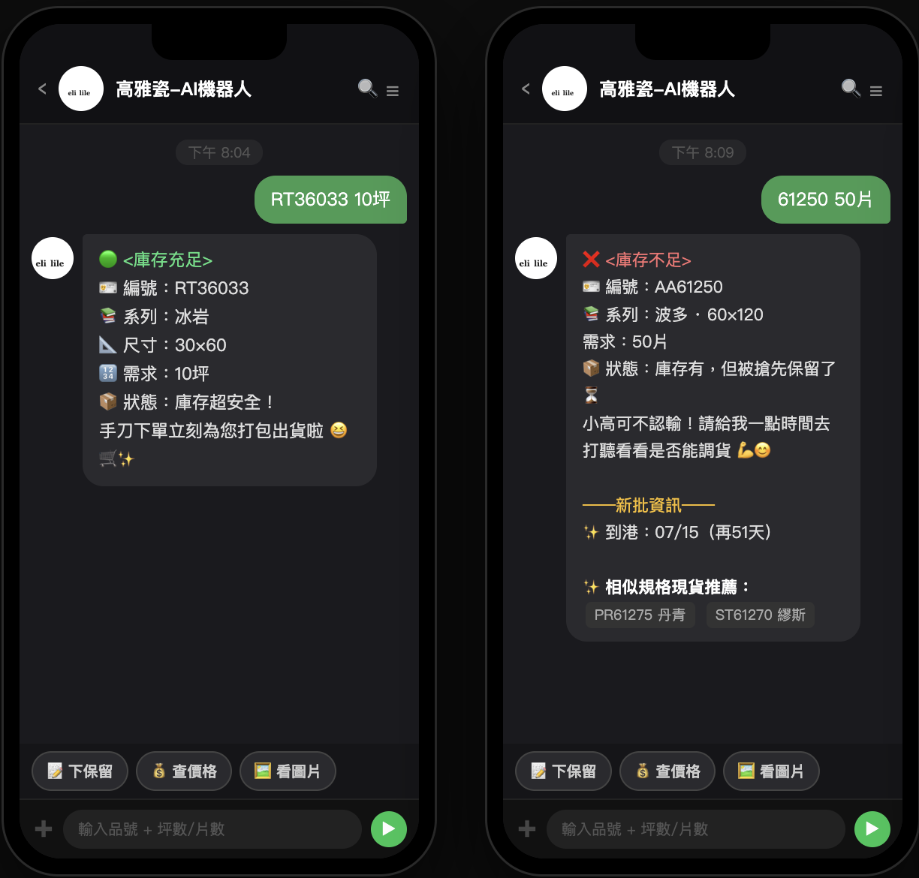
📦 庫存查詢
輸入品號，秒回結果
支援品號模糊比對（輸入部分字元也能找到）
自動顯示系列名稱、顏色、磁磚尺寸
可用庫存即時扣減保留量，數字精準
業務/老闆/客戶各看到不同權限資訊
新批到港提醒
缺貨時，類似產品推薦
[ 截圖 01 ]
貼入 mockups.html
Screen 01 截圖
🟢 充足
🟡 確認中
🔴 缺貨

Slide 5
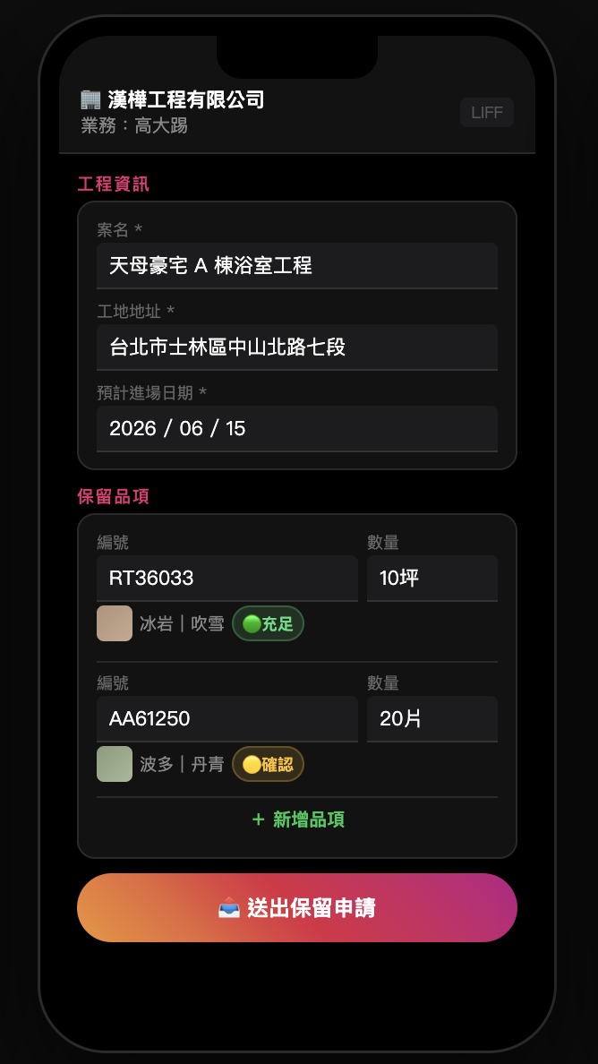

📋 線上保留單
美感與效率兼具
品號、數量、客戶名稱自動帶入，零手動
支援最多 10 個品項同時一鍵送出
即時庫存狀態
樣品圖縮圖
到港時間提示
自動產生保留單號 (REQ-MMDD-HHmm-XXX)
Instagram 深色美學，手機體驗極致精緻
Instagram Style UI

Slide 6
✅ 主管審核
一鍵核准，防錯自動
保留單送出後即時推送 LINE 群組通知
缺貨品項自動亮紅色警示，觸目驚心
庫存不足時核准按鈕自動停用，防止誤點
同時顯示多筆保留單，一次審核完畢
[ 截圖 03 ]
貼入 mockups.html
Screen 03 截圖
⚠️ 缺貨自動警示 → 核准按鈕自動鎖定

Slide 7
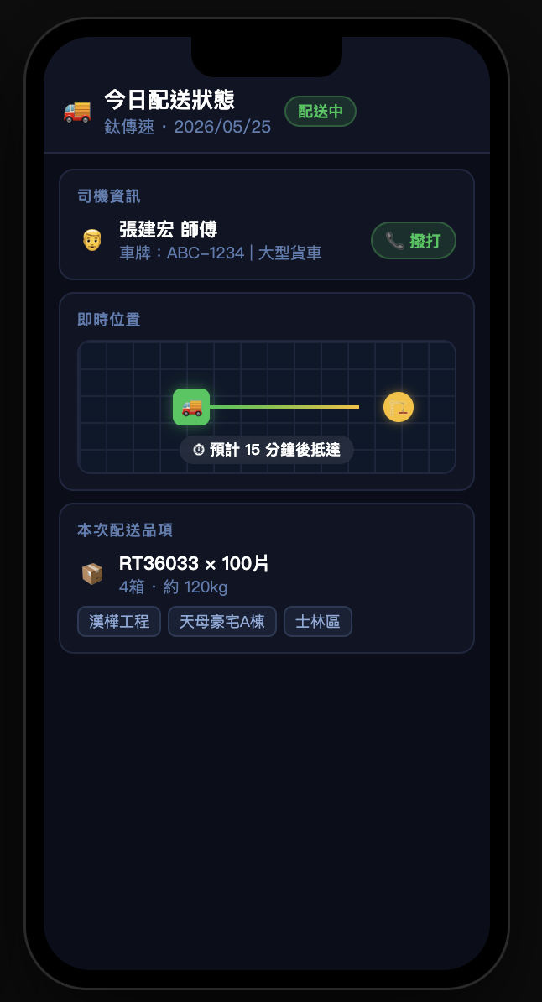
🚚 配送追蹤
不用打電話追貨
輸入「查貨」，即時查詢今日配送狀態
顯示司機姓名、車牌號碼，一鍵撥打
地圖顯示貨車即時位置與路線
預計到達時間即時更新，不再空等
⏱️ 客戶自助查貨，業務省下每天 10+ 通追蹤電話

Slide 8
還有更多⋯⋯
🔐
分級權限系統
📊
包裝明細
🍱
保留查詢
業務/老闆/客戶
看到不同資訊
包裝明細尺寸即時回覆
保留查詢分級制
有效追縱案件進度
🖼
圖片查詢
📧
Email 備份
🤖
AI 對話整合
輸入品號自動
回傳磁磚花色圖
每筆保留單
自動 Email 存底
整合 AI，處理
非標準客服問題

